Slide 1
Corso di Fisica Generale II (L-Z) 1mo modulo ing. Civile - ambientale
Dott. G. Pugliese
Dipartimento di Fisica di Bari
Email: Gabriella.pugliese@ba.infn.it
Sito Web http://www.ba.infn.it/~pugliese/
Notes:
This template can be used as a starter file for presenting training materials in a group setting.
Sections
Sections can help to organize your slides or facilitate collaboration between multiple authors. On the Home tab under Slides, click Section, and then click Add Section.
Notes
Use the Notes pane for delivery notes or to provide additional details for the audience. You can see these notes in Presenter View during your presentation.
Keep in mind the font size (important for accessibility, visibility, videotaping, and online production)
Coordinated colors
Pay particular attention to the graphs, charts, and text boxes.
Consider that attendees will print in black and white or grayscale. Run a test print to make sure your colors work when printed in pure black and white and grayscale.
Graphics, tables, and graphs
Keep it simple: If possible, use consistent, non-distracting styles and colors.
Label all graphs and tables.

Slide 2
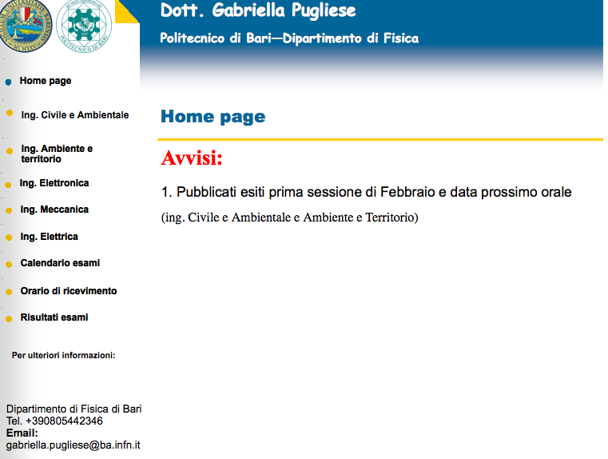
Sito web

Slide 3
Libro di testo
Il libro di testo consigliato
Mazzoldi-Nigro-Voci:
Elementi di fisica: Meccanica e termodinamica
Elementi di fisica: Elettromagnetismo (Editore: EdiSES)
Esercizi di Fisica Gordon McGrew Serway Jewett EdiSES
Slides: sul sito troverete le slide. Le slide NON sostituiscono il libro di testo: sono solo una guida per seguire la lezione e studiare a casa

Slide 4
Info Generali
Il corso si articola su 4 lezioni/settimana (per un tot. di 8 ore). Il corso termina il 3 aprile.
2° modulo: seconda parte del semestre con il docente prof. N. De Filippis
Orario lezioni: martedì, mercoledì, giovedì e venerdì. Cercherò un’altra aula per recuperare eventuali lezioni perse o lezioni di esercizi aggiuntive (venerdì 12.30-14.30?).
Ricevimento: martedì 14.30-16 - giovedì 9:00-10:30 - presso il mio ufficio, dipartimento di Fisica.

Slide 5
Info Generali (2)
Esoneri:
Alla fine di questo corso, nella pausa esoneri (13-18 aprile), avrete la possibilità di fare l’ esonero scritto.
A coloro che superassero lo scritto è data la possibilità di sostenere anche la prova orale (FACOLTATIVA).
Un secondo esonero, relativo al 2° modulo, verrà effettuato nella pausa esoneri (luglio). La votazione sarà unica, relativa ai due moduli.
Il superamento di entrambi gli esoneri scritti consente di accedere direttamente alla prova orale (unica per entrambi i moduli). Gli esoneri verranno considerati validi fino all’ultima sessione di luglio.

Slide 6
Info Generali (3)
ESAME le date degli esami verranno pubblicate sul mio sito. Coincideranno con le canoniche pause esami-esoneri. A luglio, così come a settembre, ci saranno due sessioni di esame (sia scritta che orale). Lo scritto superato verrà conservato per la sola durata della sessione (quindi entro Luglio). Stesso discorso per le sessione di Settembre.

